Slide 1
Medición de Flujos e Integridad de Ductos Utilizando Técnicas Nucleares​
Fluent Pipe 2025

Slide 2
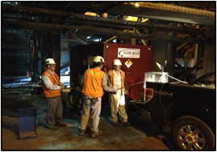
Sobre Trazado Nuclear
Fundada en el año 2012 con el objetivo de entregar mediciones confiables a la industria para optimizar sus procesos y operaciones.
Servicios para el estudio y mejora de procesos, mediante la aplicación de trazadores y sistema de control nucleónico.
Personal con más de 30 años de trayectoria utilizando esta tecnología.
Equipo multidisciplinario de ingenieros y técnicos

Slide 3
Servicios
Flujos
Naturales
Procesos
DTR
Fugas de cañerías
Integridad por marcación de raspadores.
Velocidad y caudales en tuberías y canaletas.
Tomografía Gamma para integridad de ductos
Reactores
Molinos
Espesadores
Celdas y columnas de flotación
Pilas de lixiviación
Flujos en ríos y canales
Velocidad y dirección de napas subterráneas
Dispersión de contaminantes
Dispersión emisarios submarinos

Slide 4



















Clientes
Clientes en diversas industrias que han confiado en los servicios de Trazado Nuclear e Ingeniería Ltda.

Slide 5
Trazadores
Medible
No reactivo
Costo adecuado
Soluble
Seguro
Similar al fluido
Sustancia que se emplea para “marcar” una fase específica o parte de un sistema con el objetivo de obtener información.

Slide 6
Tipos de trazadores
Naturales
NaCl
KCl
Químicos
Rodamina WT
Radioactivos
131 Yodo
82 Bromo
Tritio
99 Tecnecio

Slide 7
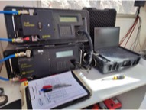
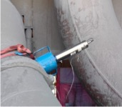
Sensores
1
3
2
Rodamina:
Fluorímetro
Medición en línea
Agua Tritiada:
Muestreo
Destilación y análisis por centelleo
¹³¹I, ⁸²Br, ⁹⁹Tc:
Sensor NaI(Tl)
Medición en línea

Slide 8
Medición de Flujos

Slide 9
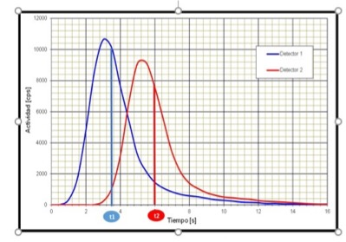
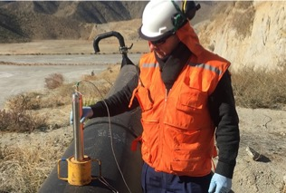
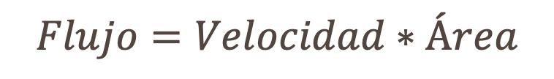
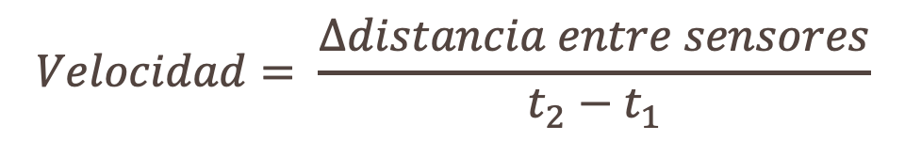
Medición de flujos en cañerías
$$Velocidad= \frac{∆distancia entre sensores}{t_{2}−t_{1}}$$
$$Flujo=Velocidad∗Área$$

Slide 10
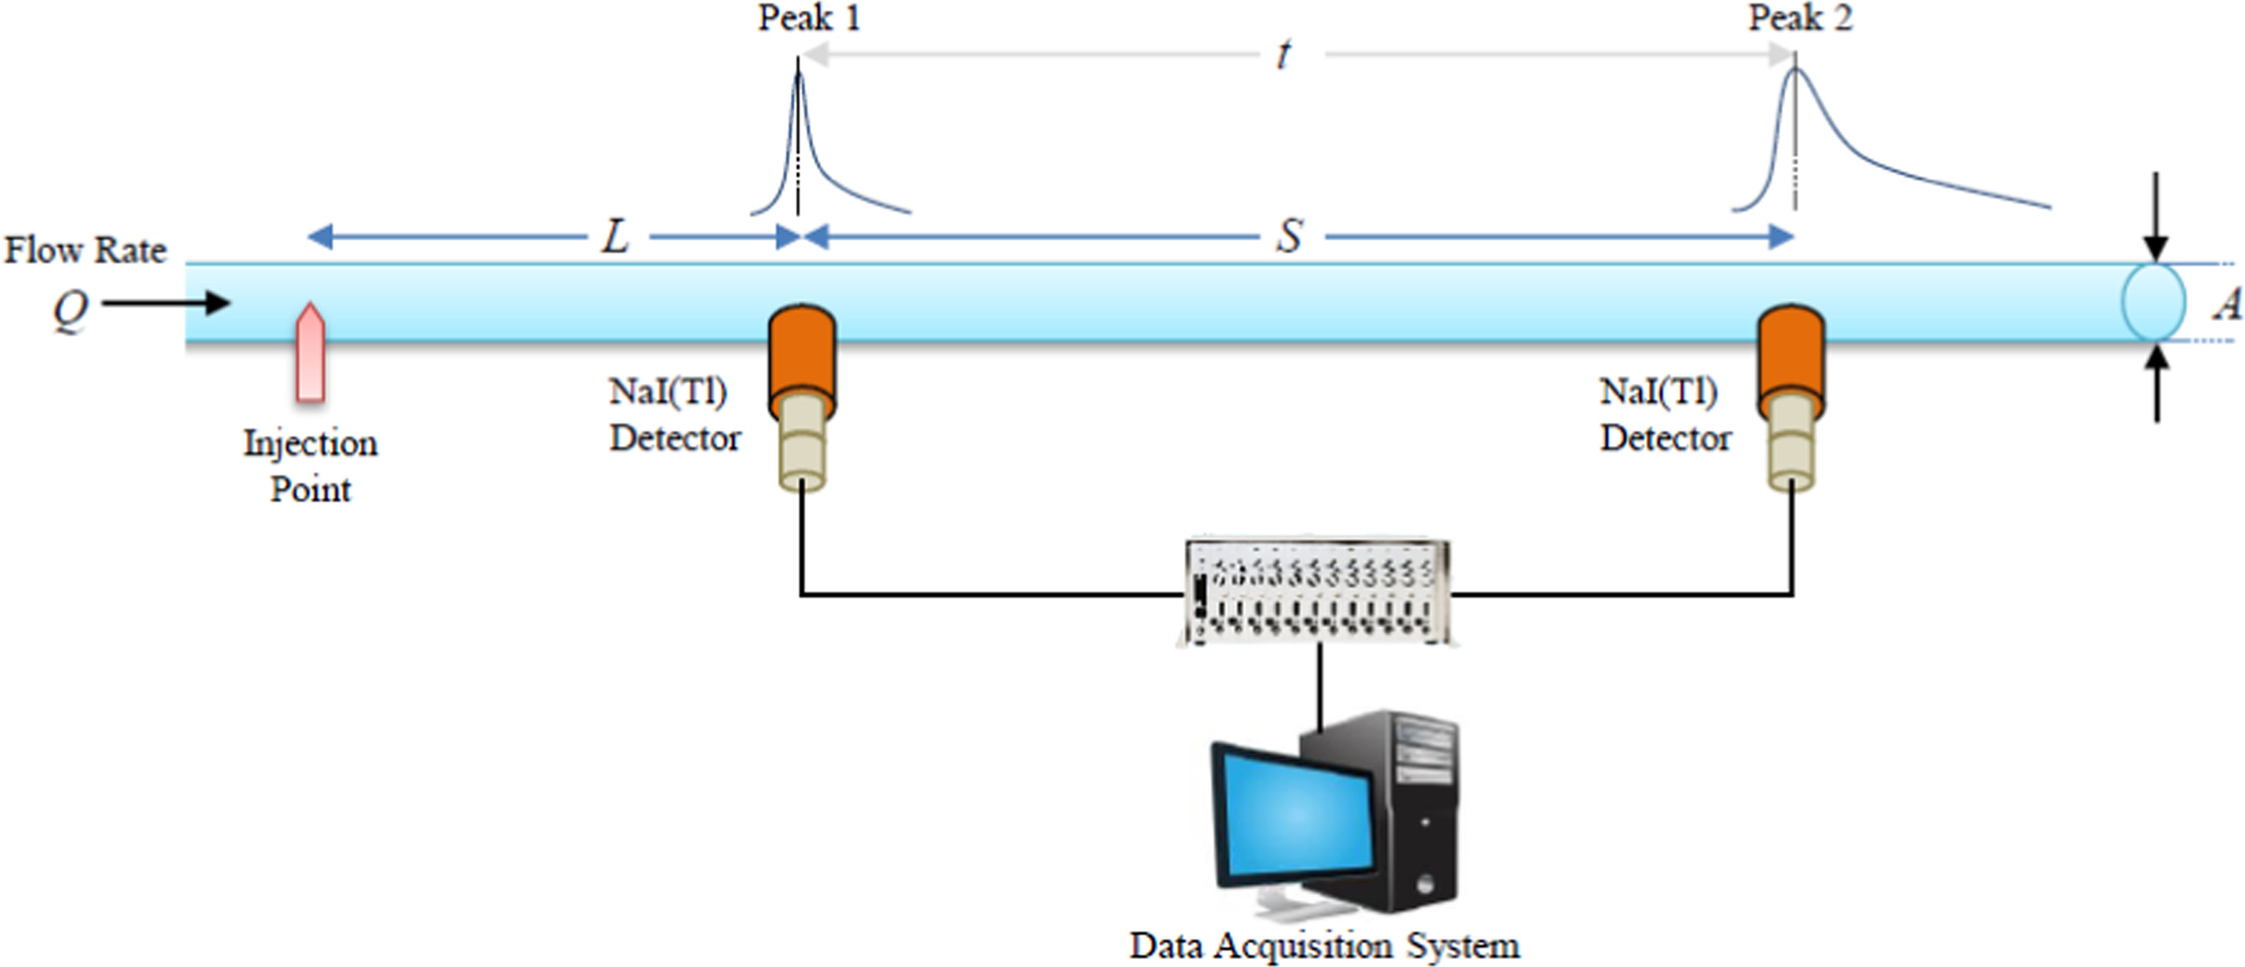
Medición de flujos en cañerías

Slide 11
Aplicaciones
Medición de Flujos
Contrastación de equipos medidores de flujos

Slide 12
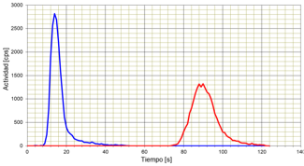
Ejemplo de aplicación

Slide 13
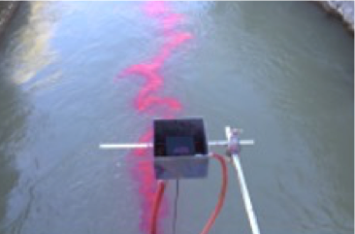
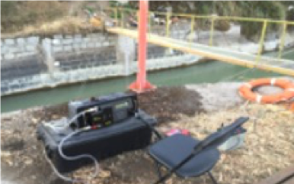
Medición de flujos en canales abiertos

Slide 14

Medición de flujos en canales abiertos
Caudal se determina por balance de masa
$$Q=\frac{C_{i}}{C_{q}}∗q$$

Slide 15
Ejemplo de aplicación

Slide 16
Tomografía Gamma de Ductos

Slide 17
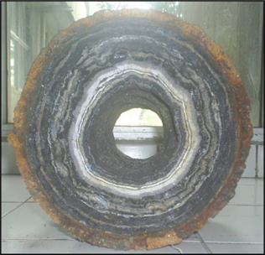
Desafío
Medir espesor base y de incrustaciones o recubrimiento en cañerías

Slide 18
Tomografía Gamma
detector
y
u
s
θ
(x, y)
x
s
source

Slide 19
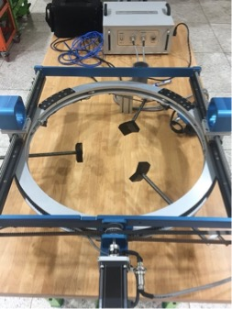
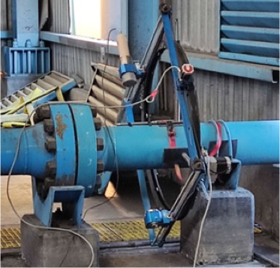
Tomógrafo

Slide 20
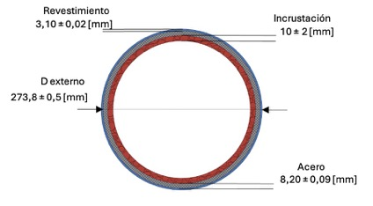
Resultados

Slide 21
Muchas gracias

